Slide 1
Desplegamiento de infraestructura AWS y Azure con Terraform
Juan Miguel Aguilar, Jaume Morte, Jose Tejero

Slide 2
Índice
Descripción del proyecto
AWS y Azure
Pros y contras
Terraform
Dificultades
Desarrollo
Conclusión

Slide 3
Descripción del proyecto
Objetivo principal: Diseñar y desplegar una arquitectura cloud en AWS Y Azure, mediante Infraestructura como código (IaaC), para ello usaremos el lenguaje de programación Terraform.
Características necesarias:
Recursos paralelos para las dos infraestructuras
Modularización del código
Configuración multi-provider

Slide 4
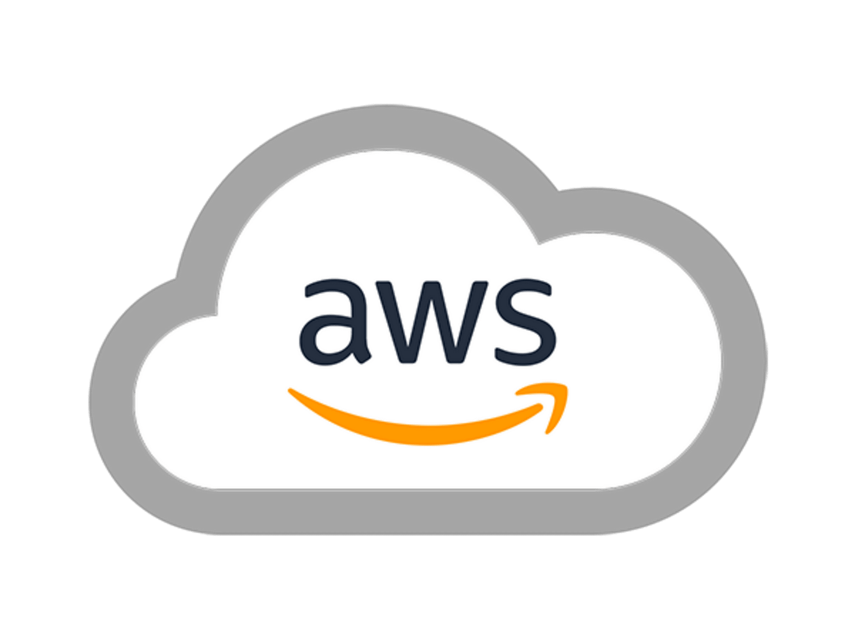
2. AWS
Amazon Web Services es la plataforma de nube pública más usada del mundo, nos permite crear infraestructura bajo demanda sin la necesidad de tener que tener el hardware físico para alojarla. Los costes de estas infraestructuras suelen ser elevados, pero tenemos la ventaja de no depender del hardware.
Componentes de AWS:
VPC (Virtual private Cloud): La red privada virtual.
EC2: Son las máquinas virtuales o instancias.
S3: Almacenamiento de objetos escalable.

Slide 5
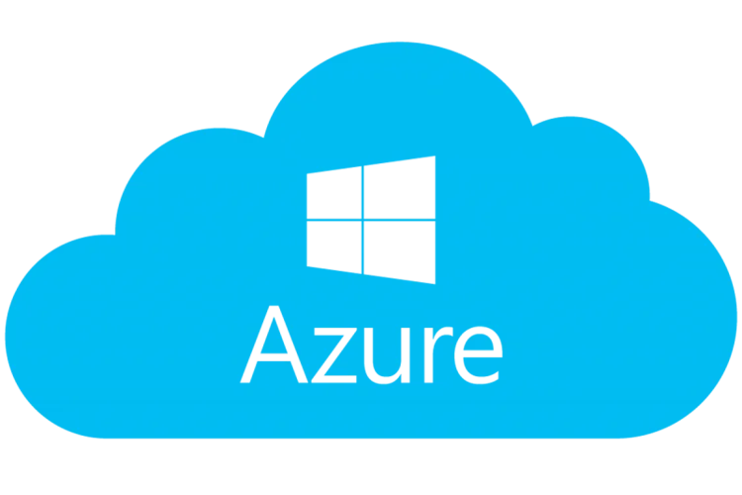
3. Azure
Azure es la plataforma de computación en la nube de Microsoft que, al igual que AWS, permite desplegar infraestructura cloud. Una de sus principales diferencias es el uso obligatorio de resource groups, ya que todos los recursos deben crearse dentro de uno de estos grupos.
Componentes Clave en el Proyecto:
Resource Group: El "cubo" donde meteremos todo.
VNet (Virtual Network): Son las VPC de AWS.
Virtual Machines / Storage Account: Máquinas virtuales y almacenamiento de objetos.

Slide 6
4. Pros y contras de AWS
AWS-Pros:
Es el proveedor cloud lider y mas utilizado en el mundo
Ofrece la mayor variedad de servicios y funcionalidades
Muy buen soporte para Linux, open source y desarrollo moderno
Alta escalabilidad y flexibilidad
AWS-Contras:
Curva de aprendizaje más complejo para principiantes
Interfaz puede resultar menos intuitiva
Integración con herramientas MIcrosoft más limitada

Slide 7
5. Pros y contras de Azure
Azure-Pros:
Excelente integración con productos Microsoft
Interfaz más fácil de usar y más intuitiva
Muy buena opción para empresas que usan entorno Microsoft
Buen soporte para entornos empresariales híbridos
Azure-Contras:
Menor variedad de servicios en comparación con AWS
Puede ser más costoso dependiendo de la configuración
Mejor optimizado para Microsoft que para open source

Slide 8
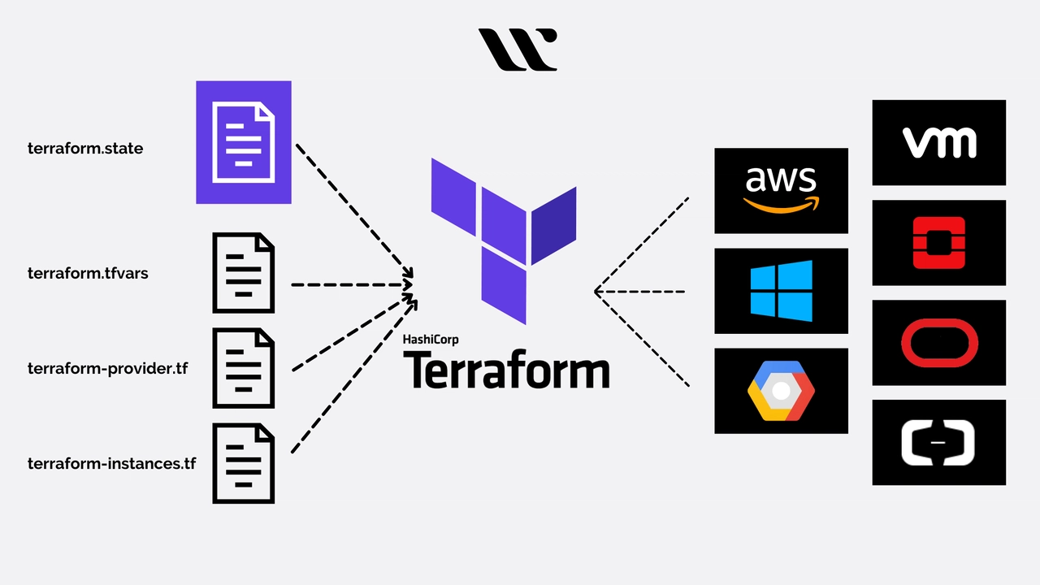
6. Terraform
Terraform es una herramienta de código abierto creada por HashiCorp, que nos permite definir infraestructura cloud usando código en lugar de interfaz gráfica.
Ventajas principales:
Automatización de procesos
Implementación multiplataforma
Control de versiones (github)

Slide 9
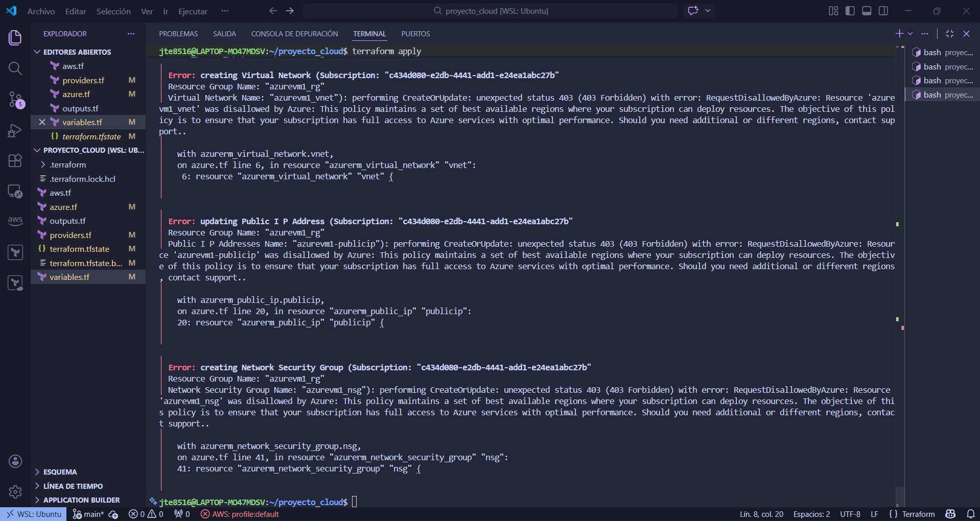
6.1 Dificultades

Slide 10
6.2 Archivos terraform compartidos
Enlace github: https://github.com/Jagui2005/cloud

Slide 11
8. Código terraform para AWS
Enlace github: https://github.com/Jagui2005/cloud

Slide 12
9. Código terraform para azure
Enlace github: https://github.com/Jagui2005/cloud

Slide 13
10. Conclusión
Automatizar despliegues ahorra tiempo y evita errores manuales, aunque la curva de aprendizaje inicial es exigente.
Dificultades técnicas con la autenticación y cuotas en Azure.
Escalabilidad futura mediante modularización y automatización con CI/CD.

Slide 14

DUDAS?

